Slide 1
第六章 定积分的应用
定积分有着广泛的用途,
本章介绍它在
实际问题上的应用,
培养用数学知识来分析
和解决实际问题的能力.
本章的基本思路: (1)将所求量用定积分的
形式表示，
(2)利用定积分的计算法得到所求量.
先介绍建立定积分的一种适用的简便方
法---
元素法(微元法).

Slide 2
第一节 定积分的元素法
元素法的基本过程

Slide 3
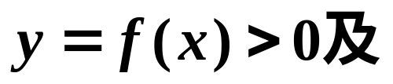


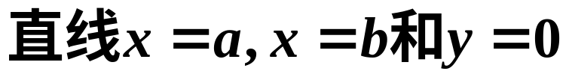







回忆：
所求的量如何转化为定积分？
曲边梯形的面积
求由连续曲线

Slide 4


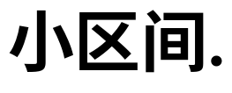
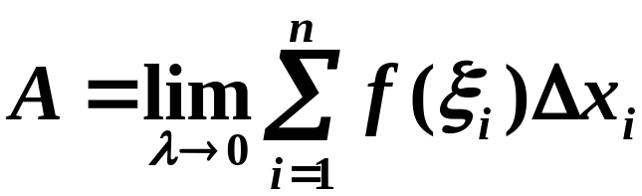






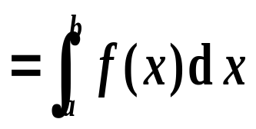
(1) 分割
(2) 取近似
小矩形面积近似代替小曲边梯形面积.
(3) 求和
小矩形面积之和可作为曲边梯形面积A的近似值.
(4) 求极限
极限值就是曲边梯形的面积.

Slide 5
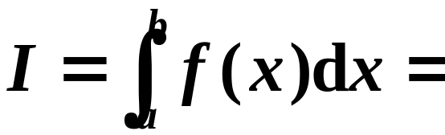
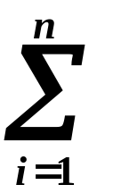
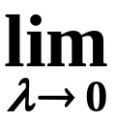



建立定积分有四步曲:
“分割、
取近似、
求和、
取极限 ”,
得到
有了N--L公式后,
这个复杂的极限运算问题得
到了解决.
对应用问题来说关键就在于如何写出
被积表达式.
就是所求量的部分量的近似，
称
为所求量的
微元或元素.
比如，在面积问题中，就称为面积元素.
这时的面积元素就是小矩形的面积.

Slide 6

?
哪些量可用定积分来计算呢.
结合曲边梯形面积的计算
及定积分的定义
可知,
用定积分计算的量
应具有如下
两个特点:
(1) 所求量I 与[a, b]有关;
(2) I 在[a, b]上具有可加性.
(即把[a, b]分成
许多部分区间,
则I 相应地分成许多部分量,
而I 等于所有部分量之和)

Slide 7
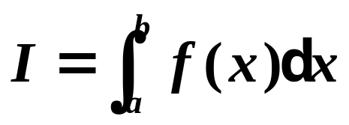
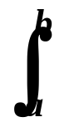
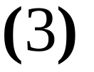


定积分的四步，
可简化为以下的方法：
元素法(微元法).
元素法计算量I的步骤：
(1) 确定积分变量. 比如x，并确定其范围[a,b].
(
2
)
确定微元.
在
[
a
,
b
]
上任取一小区间
[
x
,
x
+
d
x
],
求出
+
上部分量
Δ
的近似值
f
(
x
)
d
x
,
[
x
,
x
d
x
]
I
即
Δ
I
≈
f
(
x
)
d
x
.
写出定积分并计算
选变量-定区间；取样本-写微元

Slide 8








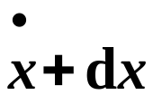




选变量-定区间；取样本-写微元
比如 曲边梯形面积的积分式也可以用元素法
在
[
a
,
b
]
上任取一小区间
[
x
,
x
+
d
x
这个小区间上所
面积元素
],
对应的小曲边梯形面积
近似
地等于高为f(x)、宽为dx 的
故有
小矩形面积,
得

